Slide 1
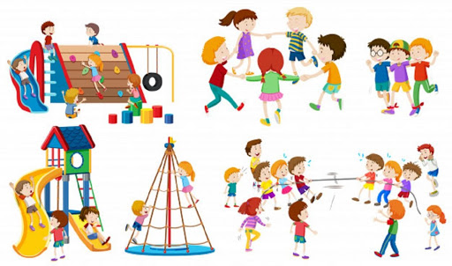
SOY RESPONSABLE: ME PREOCUPO DE ESTAR SANO
OBJETIVO: Valorar la salud a través de un estilo de vida que contribuya al bienestar emocional y físico por medio de hábitos saludables de alimentación y actividades lúdico/deportivas.

Slide 2
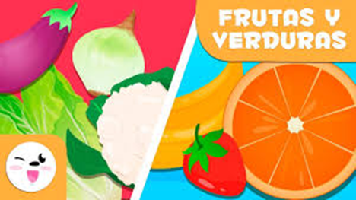
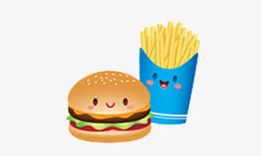
V/S
Había una vez un señor que tenía una tienda de
Frutas y verduras , pero nunca vendía nada porque la comida chatarra atraía mucho más a la gente, preferían toda la comida que les dañaba la salud, antes que la más sana.
Pasado un tiempo todos en la ciudad estaban enfermos así que empezaron a darse cuenta que se debía a su irresponsabilidad en su mala alimentación. Entonces decidieron que todos comerían frutas o verduras, para poder sanarse.
Y por empezar a comer mejor se fueron curando del malestar que tenían.

Slide 3
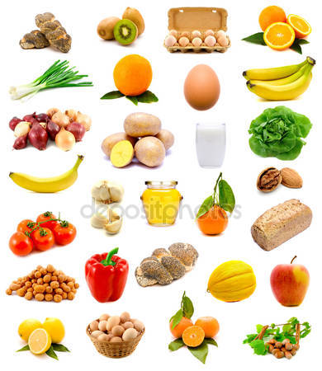
Alimentos saludables

Slide 4
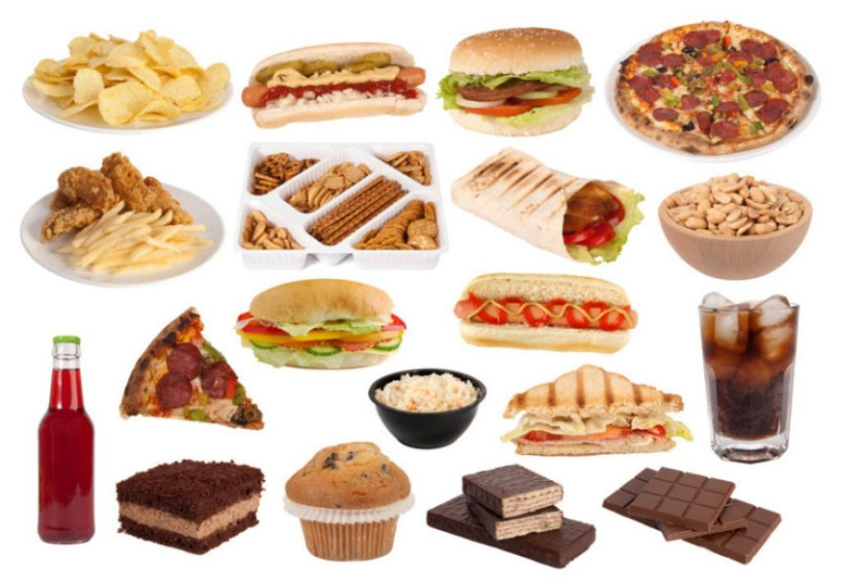
Alimentos No Saludables

Slide 5
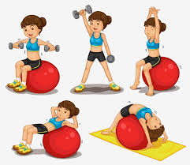
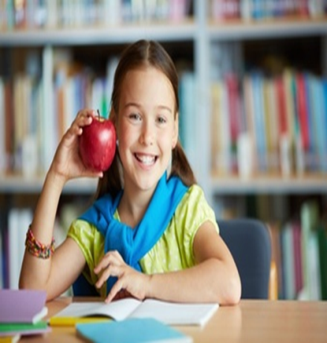
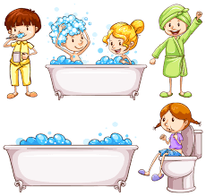

La Alimentación, los hábitos de higiene y la actividad física son Fundamentales en Nuestro Desarrollo,

Slide 6
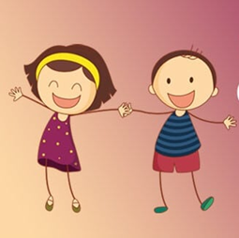
ACTIVIDAD
AHORA VAMOS A TARABAJAR
Observa tu guía, si no la tienes haz la actividad en tu cuaderno.

Slide 7
ACTIVIDAD
Una minuta tiene como objetivo orientar la alimentación saludable y ayudar a los padres a proteger y cuidar a sus niños/as.
Se debe tener presente que éstas son sólo sugerencias y que cada uno de nosotros las puede alterar, intercambiar y/o adecuar a su según su realidad, pero recordar que cada alimento debe ir en su justa medida y proporción de acuerdo a la edad del niño y a la actividad física que realice.

Slide 8
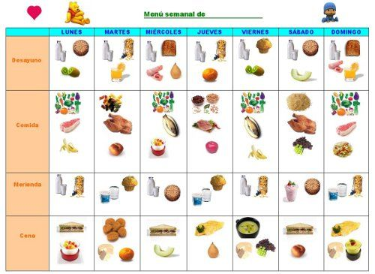
Minuta de Alimentos

Slide 9

Para estudiantes de 1° 2°,3° y 4° Básico.

Slide 10
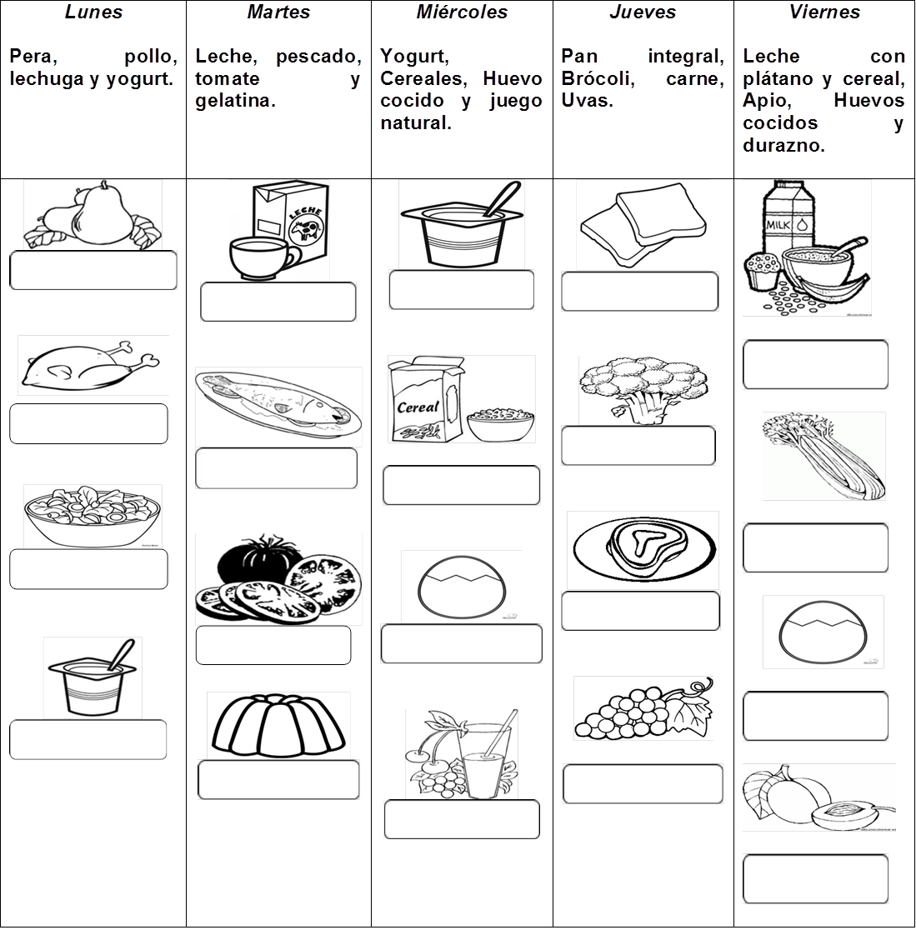
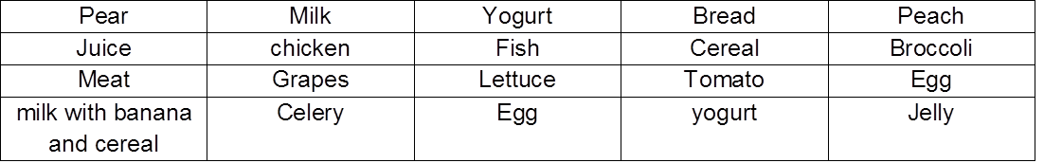

Slide 11
III- Escucha y aprende la letra de siguiente canción
Link: https://www.youtube.com/watch?v=bOIuGD1s5J4&feature=youtu.be
La alimentación balanceada
Con la alimentación balanceada
Crecemos fuertes y saludables
Con la alimentación balanceada
Comemos sano y muy variado
La pirámide nos enseña
Que debemos comer
Un poquito de cada cosa
Pero sin exceder
La pirámide de la alimentación
Tiene cinco lugares de selección
Cada uno tiene cosas que son muy ricas
Para que crezcamos con alegría
Cereales, pastas y pan ¿pertenece a que nivel?
-Primer nivel
Las frutas y verduras ¿de qué nivel son?
-segundo nivel
Carnes, aves y pescados ¿de qué nivel son?
Sigamos adivinando
Almendras, avellanas y maní, ¿de qué nivel son?
- cuarto nivel
Dulces, tortas y galletas, ¿de qué nivel son?

Slide 12
IV. Destaca tu parte favorita de la canción, y crea un dibujo a partir de ésta.

Slide 13
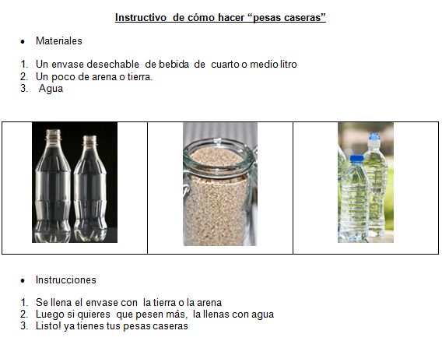
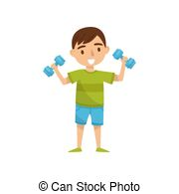

Slide 14
ACTIVIDAD
Estudiantes de 5°, 6° 7° y 8° básico
1.- Escribe SEIS formas de como eres RESPONSABLE en el cuidado tu SALUD.
ejemplo: Bañarse con frecuencia

Slide 15

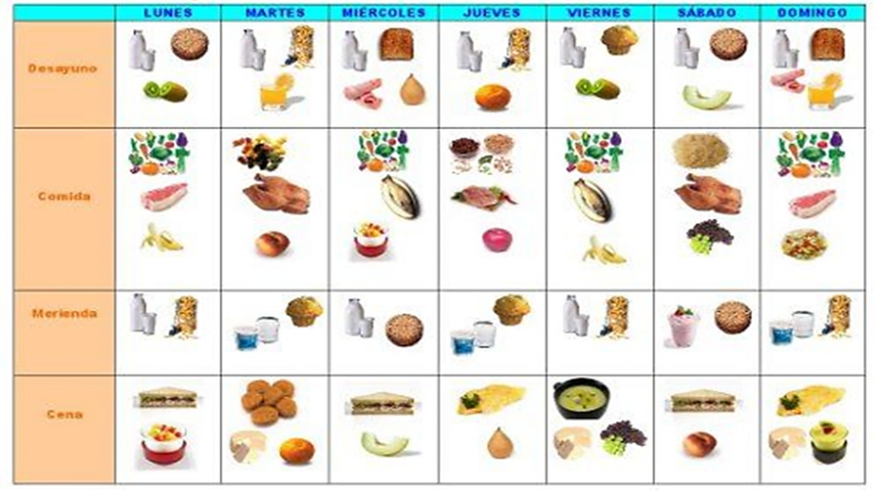
II.- Completar MINUTA SALUDABLE, con tus alimentos preferidos y sanos.
Puedes dibujarlos o escribirlos, pero recuerda mencionar su nombre
en inglés.
Por ejemplo Leche = milk o Milk . Guíate en tu minuta por el ejemplo dado.

Slide 17
Link: https://www.youtube.com/watch?v=7RsjJionIGI
Come vegetales
Somos excelentes antioxidantes
En fibra y vitaminas somos comandantes
Somos elegantes sin ser arrogantes
No tenemos conservantes ni colorantes
La mitad de tu plato deben ser vegetales
La mitad de tu plato deben ser vegetales
Amargo como la hiel, dulce como miel
Que importa si mejoro el aspecto de tu piel
Si crees que eres sensible yo te cuido el corazón
Suave con tu panza, de fácil digestión
La letra es muy pequeña en esa revista
Come zanahoria y mejora la vista
Lechuga, espinaca brócoli, tomate
Fruta también entra brother ¡no hay debate!
Todos los colores, todos los olores
Todos en tu dieta, disfruta los sabores
Come vegetales y mírate al espejo
¡Sorpresa! Ya no te ves tan viejo

Slide 18
IV. Destaca tu parte favorita de la canción, y crea un dibujo a partir de esta.

